Slide 1


El Misterioso Río Ganges
JOSE LUIS
Svara mantra

Slide 2
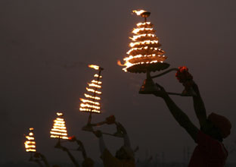

Slide 3
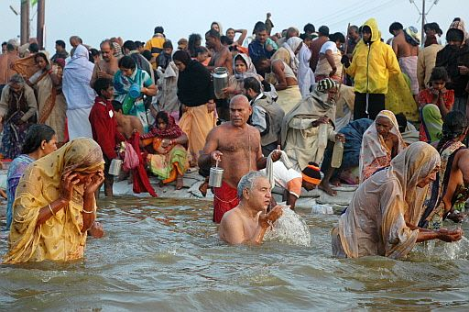

Slide 4
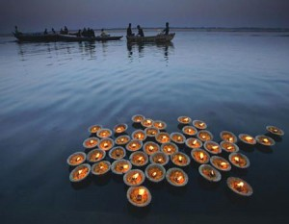

Slide 5
El Río Ganges, de la India, veremos, imágenes sorprendentes de ese rio, de las cuales, mucho se bañan, se lavan los dientes, e incluso beben de esa agua, llena de muertos y basuras. Espero que les guste esta información.

Slide 6
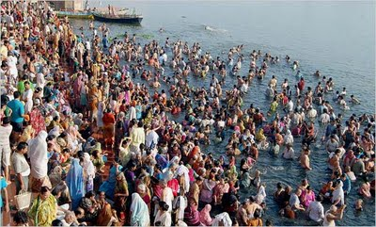

Slide 7
Nace con el nombre de Bhagirathi desde el glaciar Gangotri en el Himalaya, uniéndose al Alaknanda cerca de Deoprayag para formar el Ganges. A partir de ahí, el Ganges fluye a través de las grandes llanuras del norte de la India y desemboca en el Golfo de Bengala después de haberse dividido en muchos ríos menores. Uno de ellos es el río Hoogli cerca de Calcuta; otro es el Padma, un río que entra en Bangladesh. El nombre "Ganges" proviene de la palabra ganga que en hindi significa río.
La longitud total del río es de 2.507 km. Una de las mayores concentraciones de población del mundo está establecida a lo largo de las orillas del Ganges. La cuenca del Ganges es muy fértil y, en la actualidad (2013), uno de cada doce habitantes del mundo (un 8%) vive en esta zona. Sin embargo, debido a la alta concentración de población, la contaminación y la destrucción de diversos hábitats naturales han aumentado de forma alarmante en toda la zona.

Slide 8
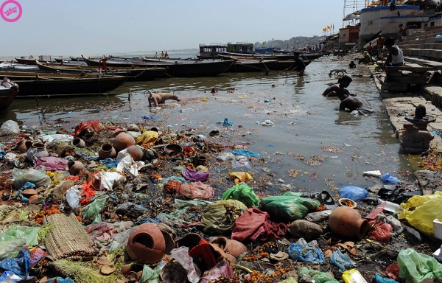

Slide 9
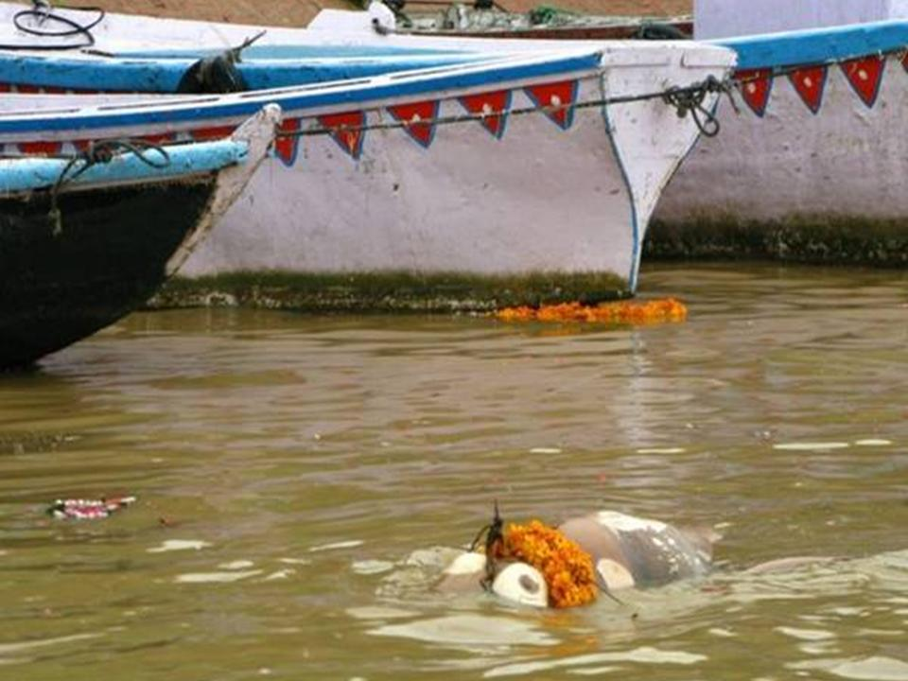

Slide 10
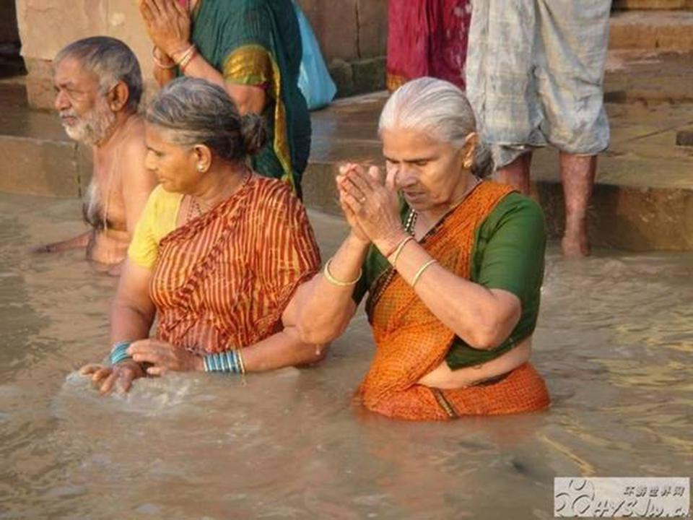
Y LAS PERSONAS SE BAÑAN, BEBEN AGUA Y HACEN SUS RITUALES EN LAS ORILLAS DE ESE “dios” PUTREFACTO.

Slide 11
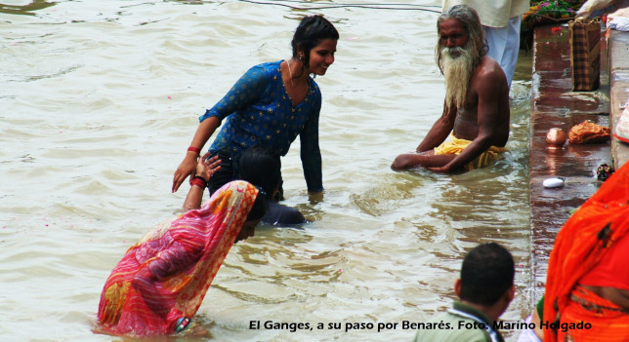

Slide 12
El rio Ganges es el rio mas sagrado de La India, a pesar de su contaminación, muertos, basuras, la gente de ese país igual se baña, y contiene un misterio muy grande, a pesar del gran grado de posibilidad de enfermedades, ninguna gente se a enfermado producto de estar al contacto con ella.

Slide 13
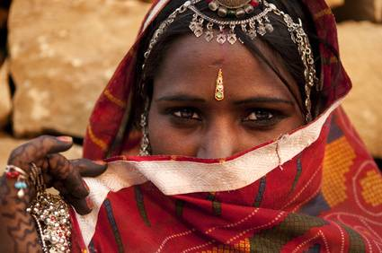

Slide 14
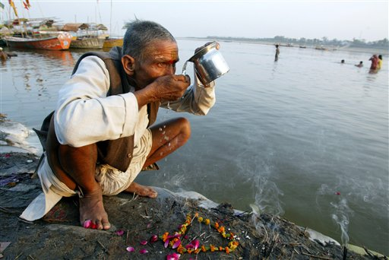

Slide 15
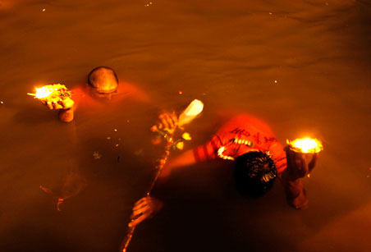

Slide 16
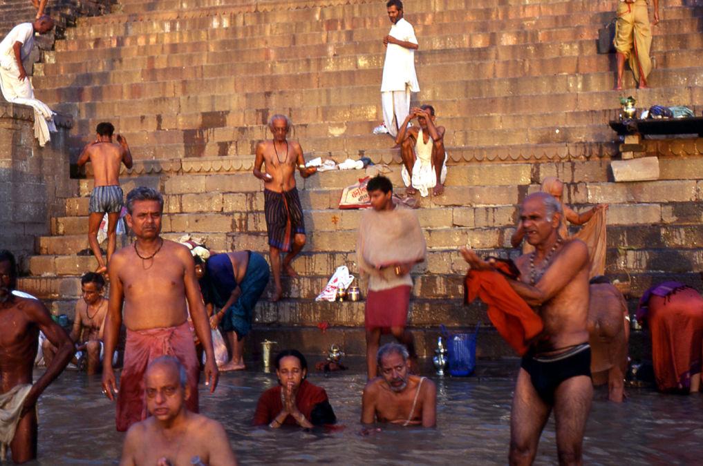

Slide 17
El río Ganges, guarda la magia de un lugar sagrado, y en su punto más concurrido, comparte su costa con una ciudad de India que no podría dejar a nadie indiferente. Benarés o Varanasi, es un viaje al corazón sagrado de la peregrinación hindú, donde se practican sorprendentes ceremonias y rituales milenarios.

Slide 18
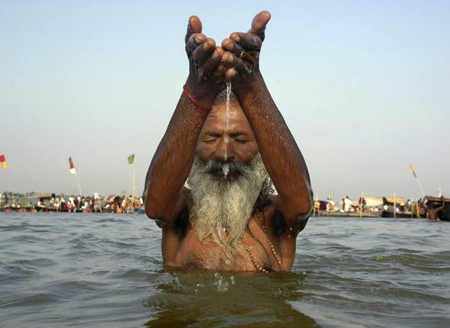

Slide 19
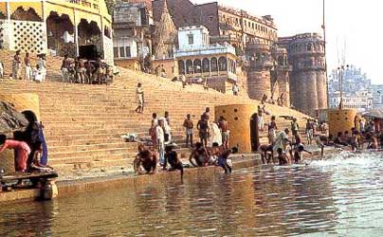

Slide 20
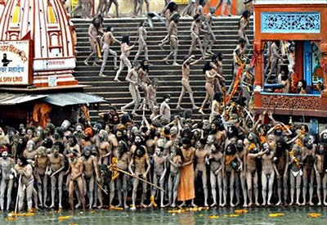

Slide 21
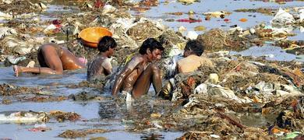
Es hoy escenarios de una contaminación incontenible, algo que la carga espiritual del río en relación a las creencias del hinduismo no pudo ni frenar ni revertir.

Slide 22
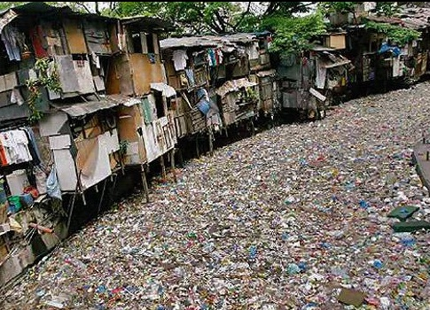

Slide 23
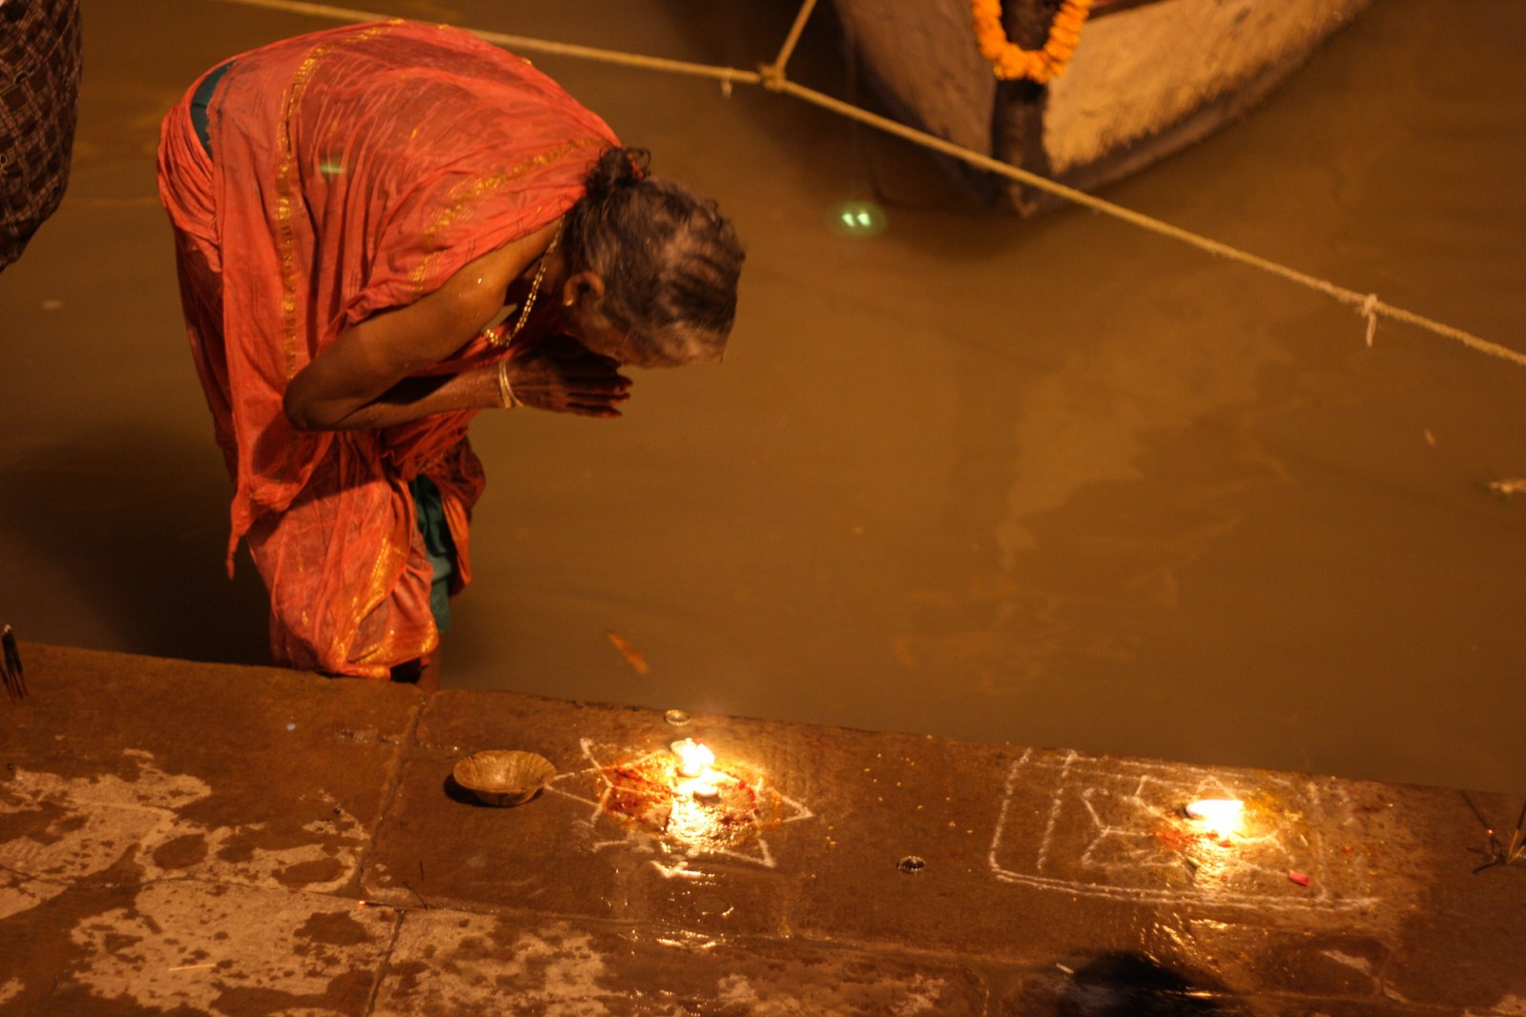
Benarés es el corazón del hinduismo, un destino obligado para adentrarse en la magia del Ganges, el río más sagrado de India.

Slide 24
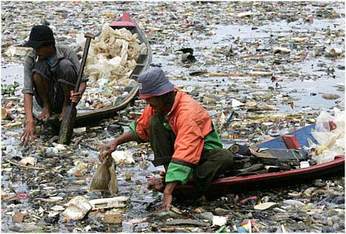

Slide 25
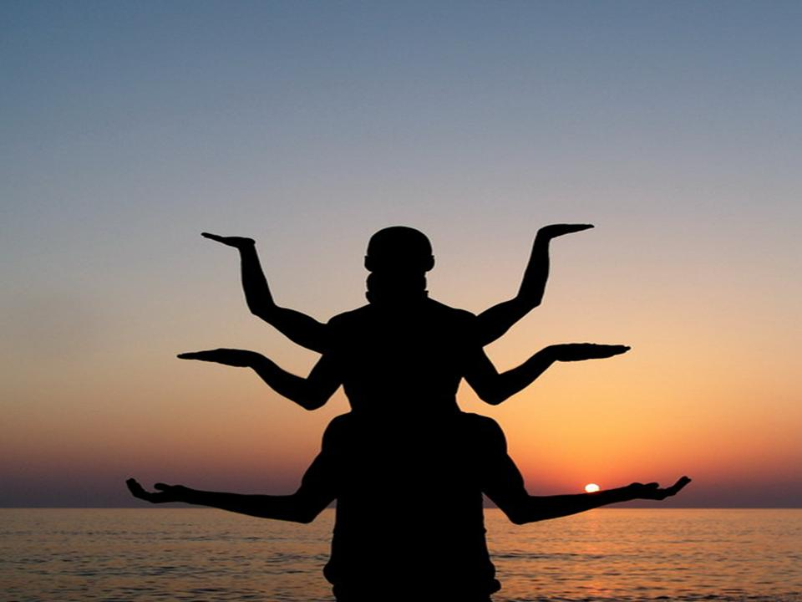
Hay estudios que revelan que el rio Ganges provoca cáncer.
Las mujeres del valle del Ganges sufre el segundo mayor índice de cáncer del mundo
De cada 5.000 personas que beban sus aguas, una contraerá cáncer de páncreas

Slide 26
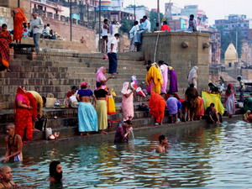

Slide 27
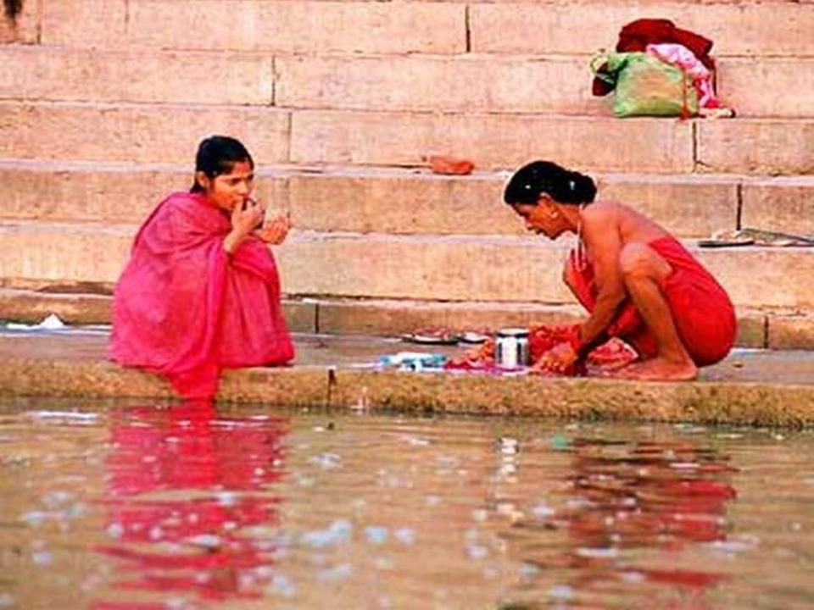
Y SIENDO QUE EL GÁNGES ES UN DIOS,
TODO PUEDE SER LANZADO EN ÉL;
QUE ÉL, EN CUANTO DIOS, TIENE EL PODER
DE DEPURARSE SIN NUESTRA AYUDA.

Slide 28
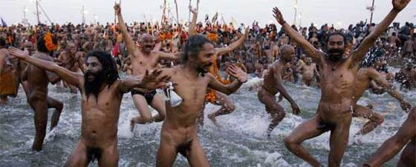
A pesar de ser consideradas como purificadoras y curativas por millones de hindúes, lo cierto es que las aguas del Ganges están tan contaminadas que han provocado más de 50.000 casos de cáncer de páncreas, entre otras enfermedades, a la población del norte de la India.

Slide 29
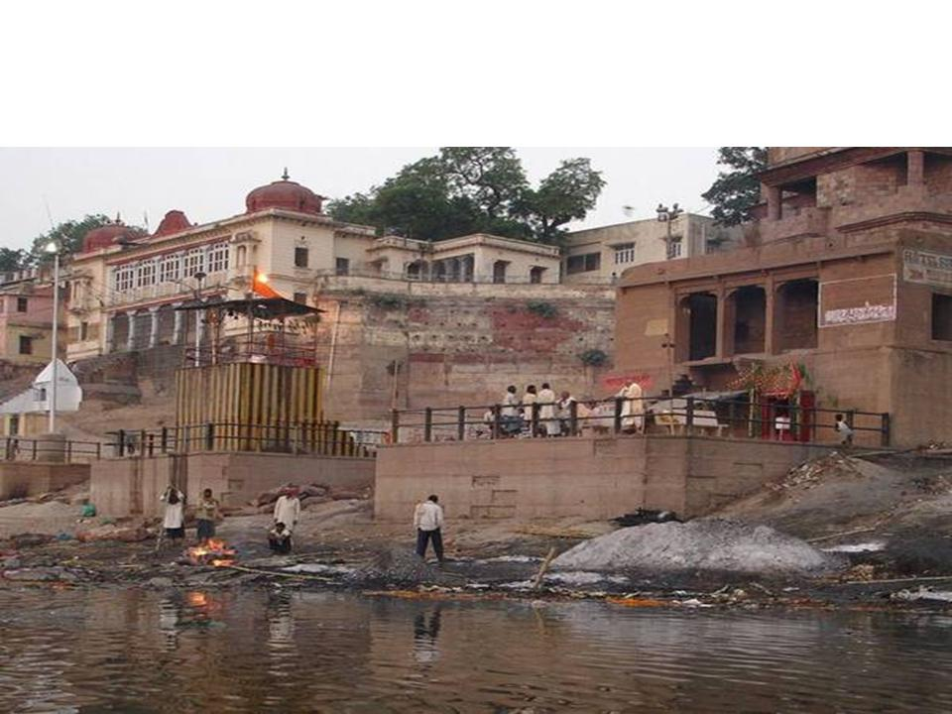

Slide 30
Uno de los grandes misterios que encierra la India es su majestuoso río Ganges que encierra mucha páginas de sus grandes misterios, de sus curaciones, veneración que los hindúes tiene sobre él.
Al respecto se ha escrito que en el hinduismo, el río Ganges está personificado bajo la forma de una diosa:Maa Ganga (madre Ganga). Según la leyenda, esta diosa era la madrastra de Karttikeya, hijo de Shiva y Parvati.
A lo largo del río se encuentran numerosos lugares sagrados para los hindúes, incluyendo las ciudades de Benarés y Haridwar. Se cree que cada inmersión en el río sirve para expiar un pecado. Además, depositar las cenizas de un cadaver en el Ganges evita el ciclo de las reencarnaciones al difunto. Los hinduistas realizan continuas peregrinaciones al río para bañarse en él o meditar en sus orillas.

Slide 31
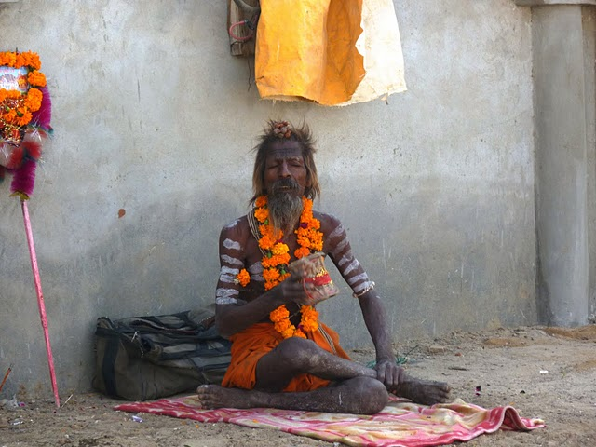

Slide 32
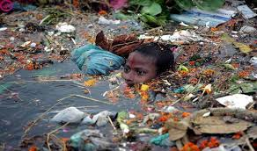

Slide 33
Así lo revela un reciente estudio indo-japonés llevado a cabo entre 22.000 personas durante los dos últimos años: el número de enfermos de cáncer de vesícula en el valle regado por el Ganges es cuatro veces mayor que en el resto del país. Esto convierte a su cuenca en el segundo lugar con mayor porcentaje de incidencia de esta enfermedad después del Chile andino.

Slide 34
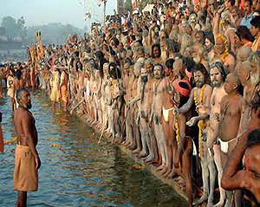

Slide 35
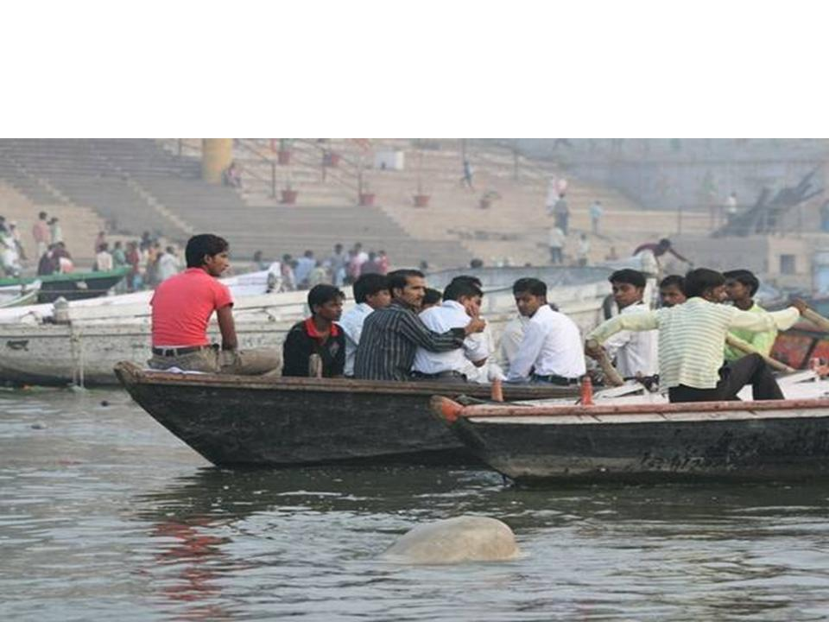

Slide 36
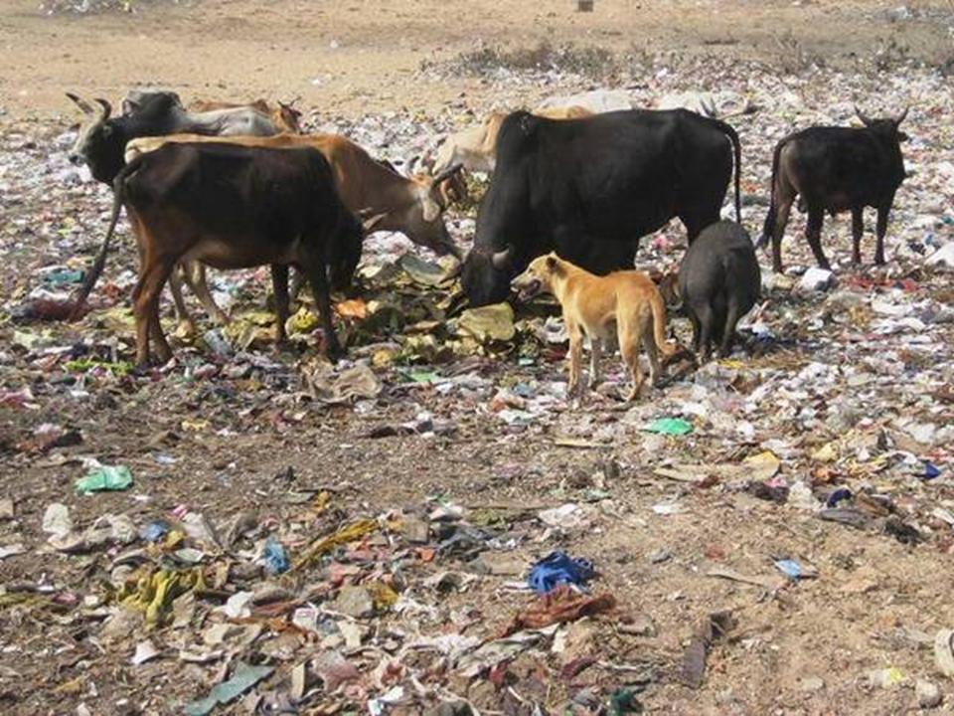
Los animales deambulan y defecan por todos los lugares, siendo recibidos hasta dentro de las casas; muchos son considerados dioses, como las vacas.

Slide 37
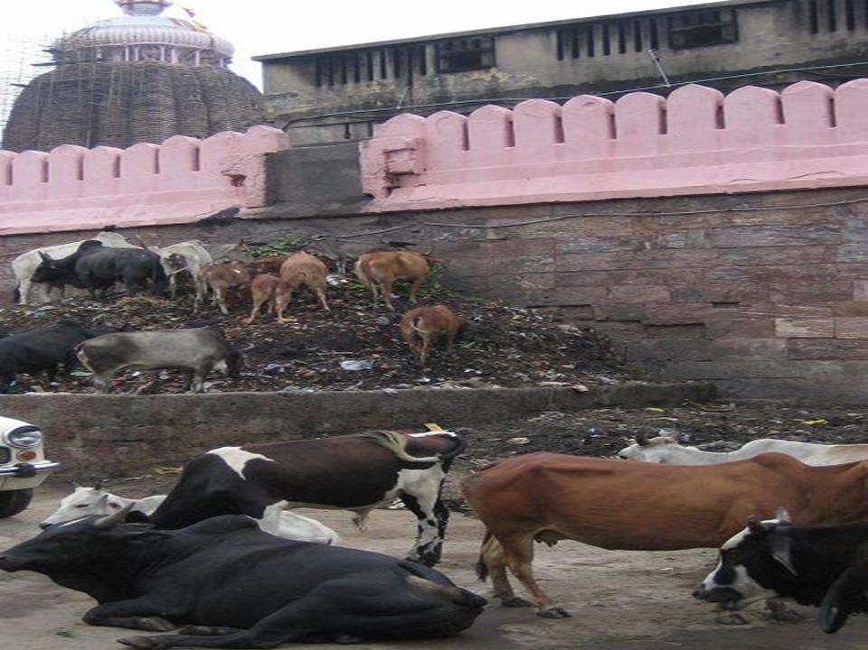

Slide 38
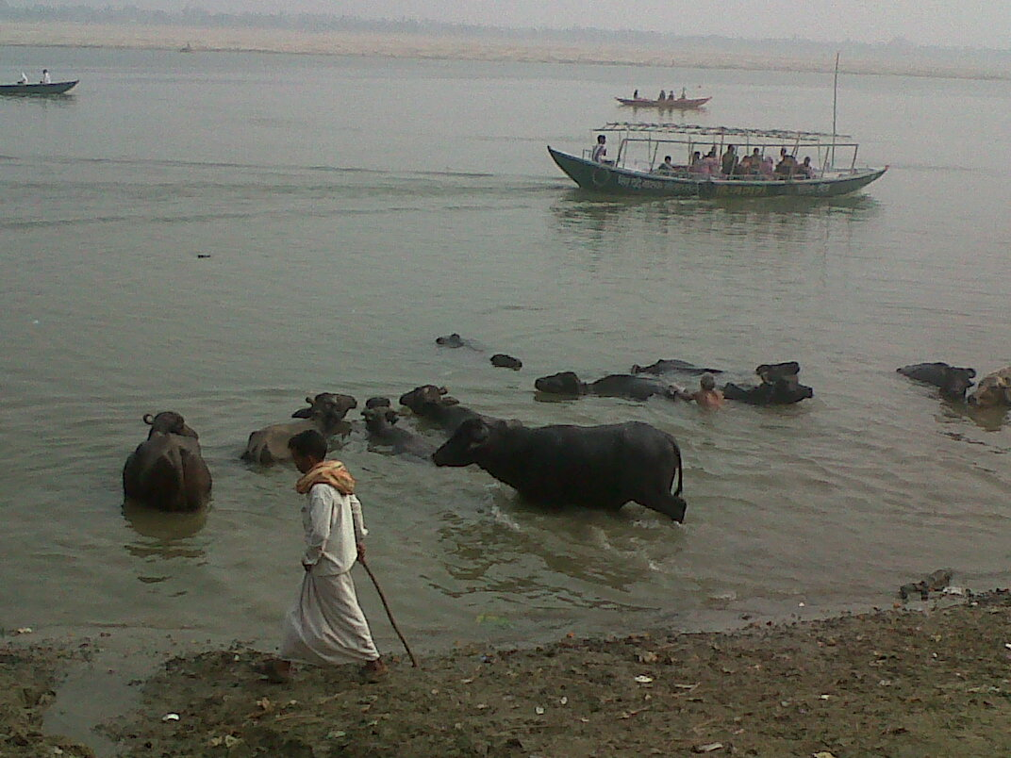

Slide 39
"Los metales que contiene el agua contaminada no son la causa real del cáncer, pero dejan a los organismos más débiles tan bajos de defensas que se vuelven tremendamente vulnerables y contraen el cáncer", dice el profesor Pant del hospital de Lucknow.

Slide 40
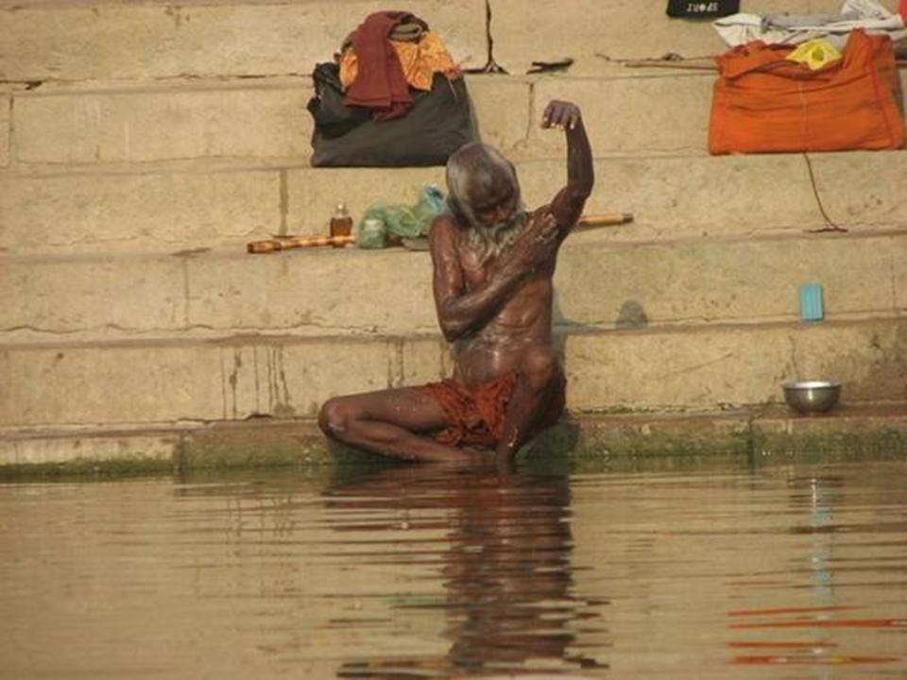
Un millón de personas vive aquí y otro millón por año llega en peregrinaje para adentrarse en las aguas a través de las escalinatas de mármol que a lo largo de cinco kilómetros descienden y se dejan bañar por el río.

Slide 41
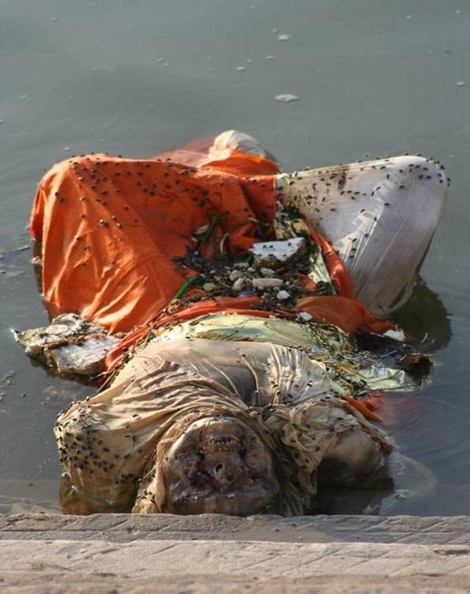
Y AL RIO TAMBIÉN SON LANZADOS CADÁVERES SIN CREMACION DE LOS QUE NO TIENEN PARIENTES.
SON LANZADOS ALLI PARA QUE EL DIOS (el río) LOS
CONSUMA.

Slide 42
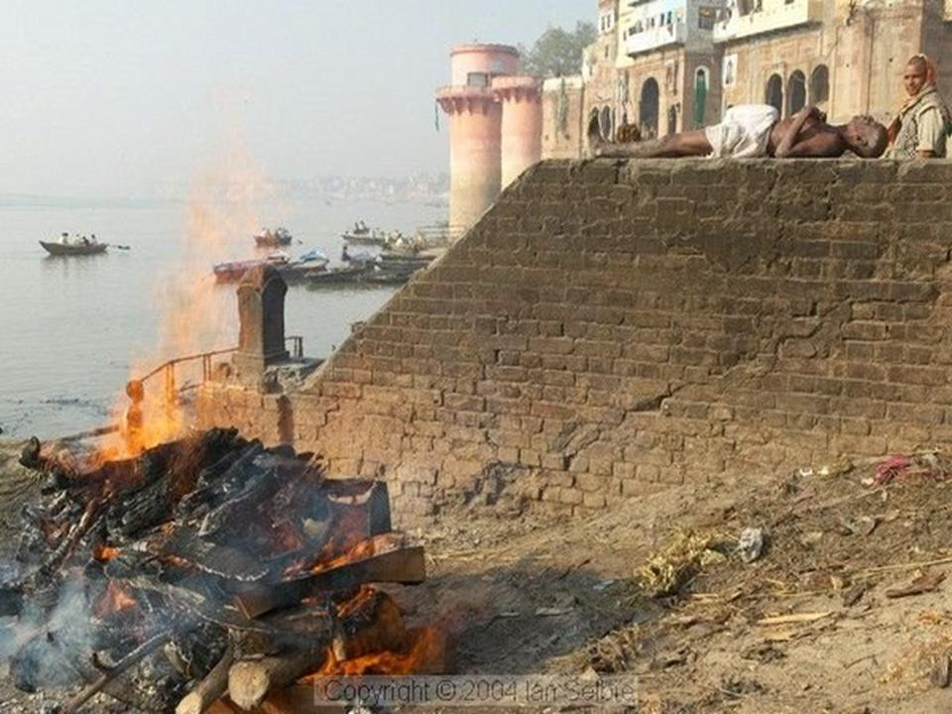
EN ESE RIO, SON LANZADOS LOS RESTOS DE CADÁVERES DE PERSONAS QUE SUS FAMILIARES NO QUIEREN CREMARLOS Y...

Slide 43
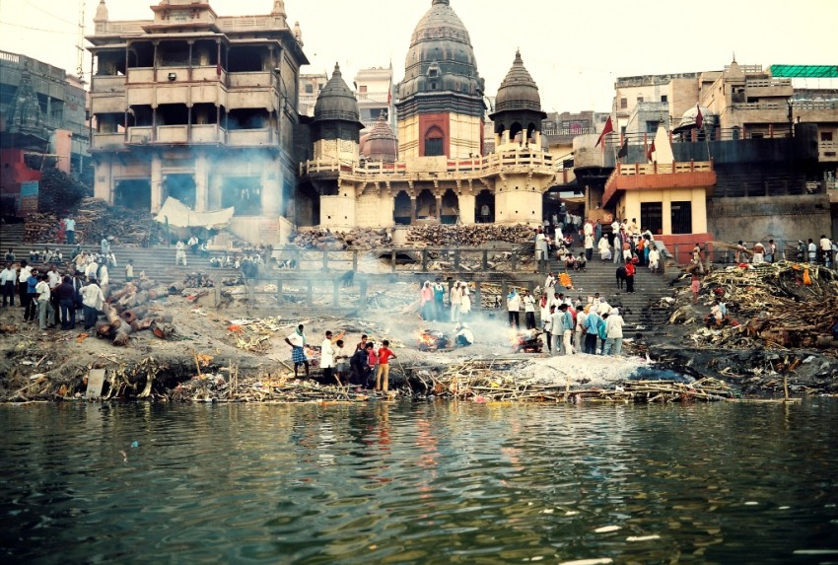

Slide 44
“En un Rito cuando comienza a arder el cuerpo, parece como si el muerto quisiera levantarse de la pira. Crepita, se mueve y, enseguida, el fuego devora un pedazo tras otro, bajo la serena mirada de quienes fueron sus seres queridos. Sólo alguna que otra vieja, alguna hermana o esposa más débil de espíritu enjugan algunas lágrimas. Los demás lo contemplan y lo felicitan mentalmente porque el destino se apiadó de él y lo sacó de este valle de lágrimas. Varios cuervos esperan con gesto hosco en lo alto de un madero quemado. Se diría que adivinan que no les va a quedar nada para repelar. Pues antes de que llegue a terminarse la incineración, los sepultureros recogen la ceniza y los huesos, e incluso brazos y piernas enteros todavía sin haberse quemado y lo arrojan al Ganges. Entre flores y barcas aisladas, se ven cuerpos quemados o enteros yendo río abajo.

Slide 45
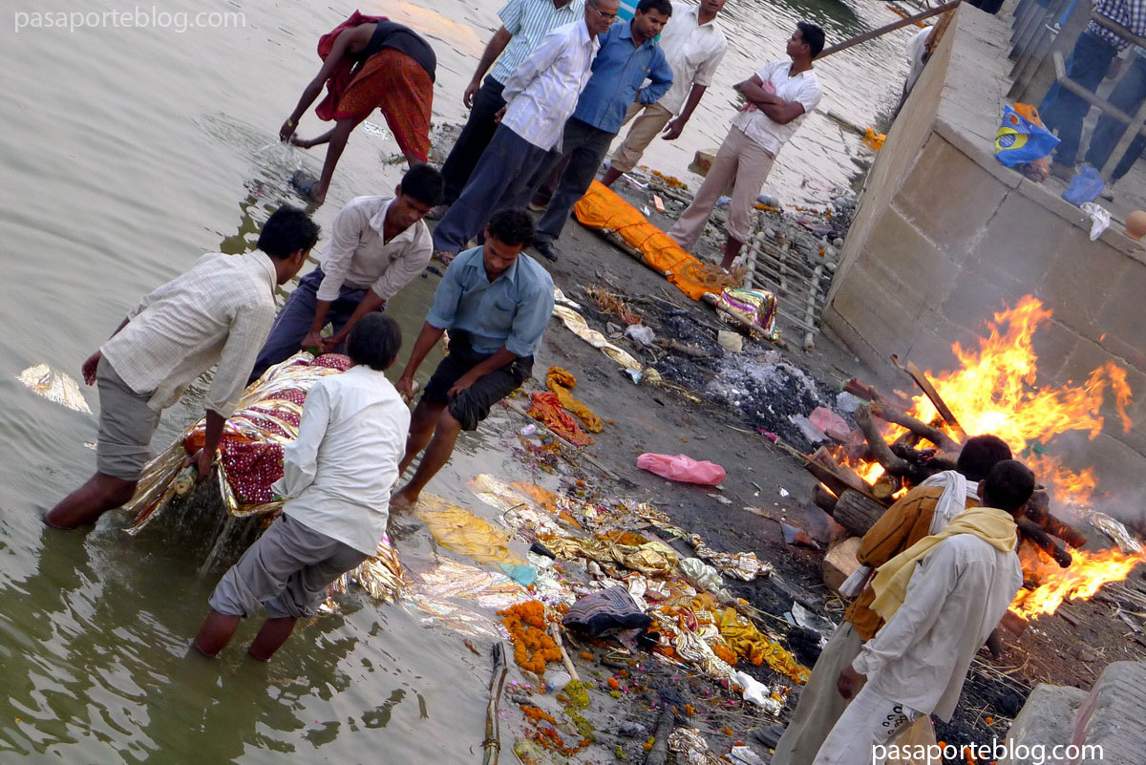

Slide 46
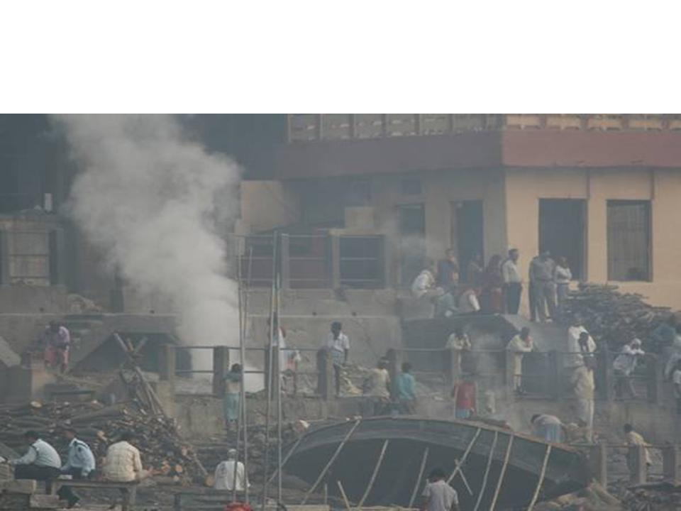

Slide 47
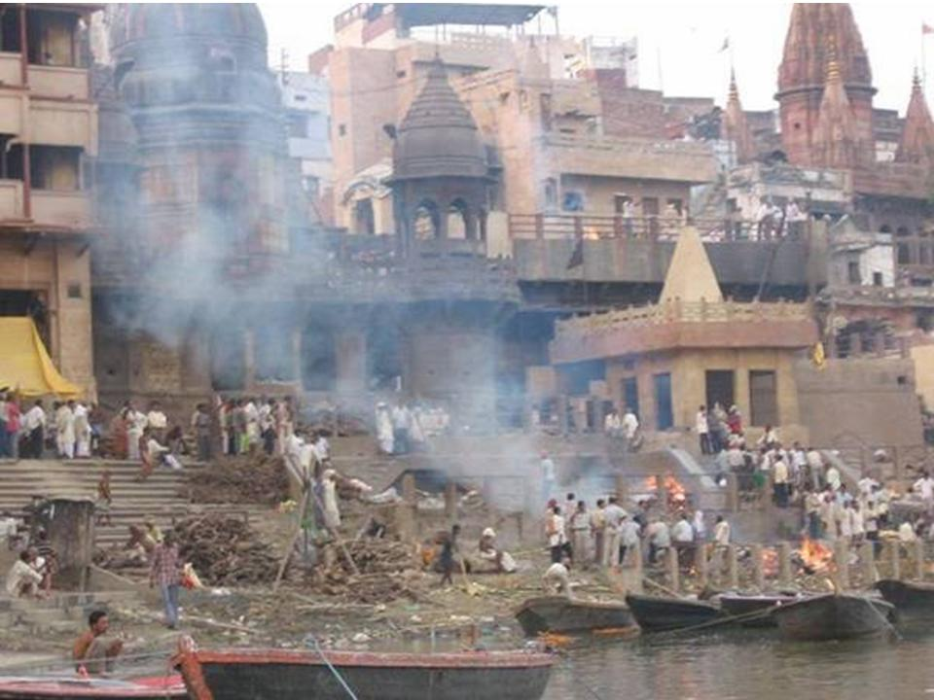

Slide 48
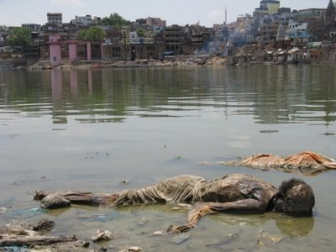

Slide 49
Secretos del Ganges en India: bañarse con los cadáveres
El Ganges es el río sagrado de India. El budismo y el hinduismo lo consideran como el símbolo de la santidad y el río materno de India. Bañarse en el Ganges es la costumbre tradicional de los indios.

Slide 50
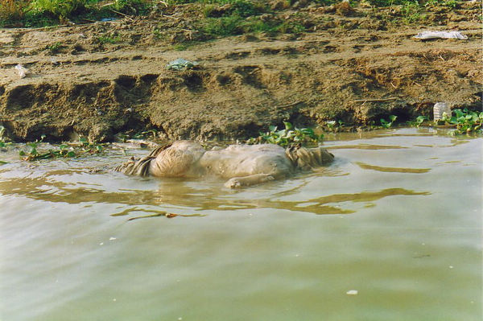

Slide 51
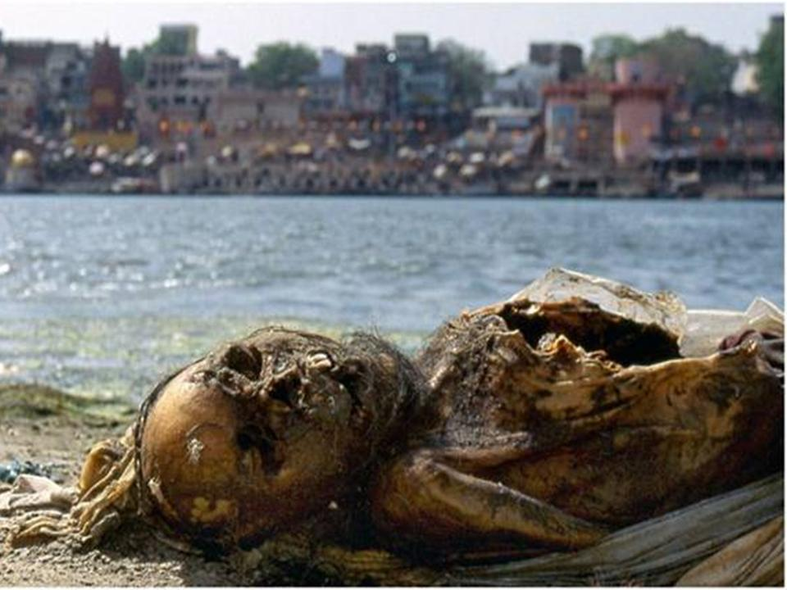
ACOSTUMBRAN A ARROJAR SUS MUERTOS AL RIO, CUANDO NO CONSIGUEN LEÑA PARA QUEMARLOS.

Slide 52
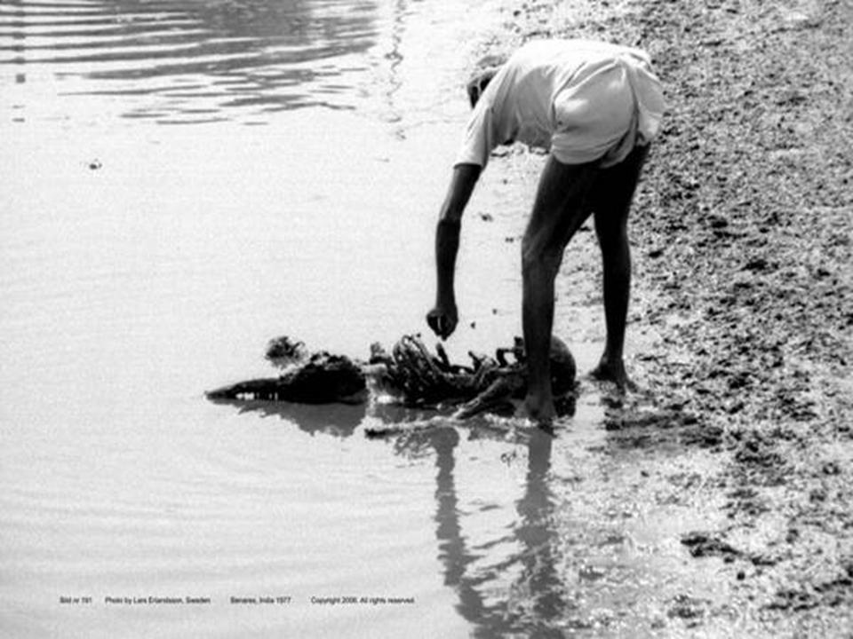
?

Slide 53
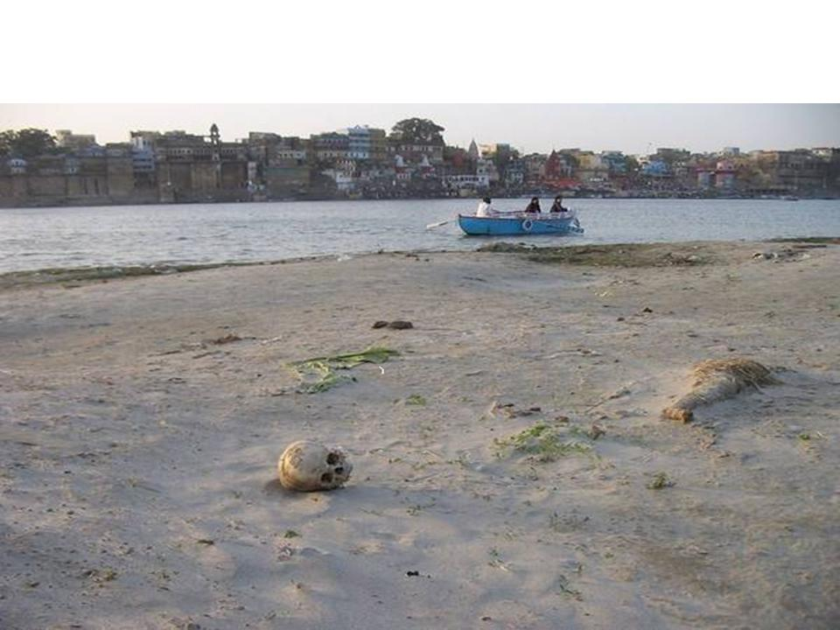

Slide 54
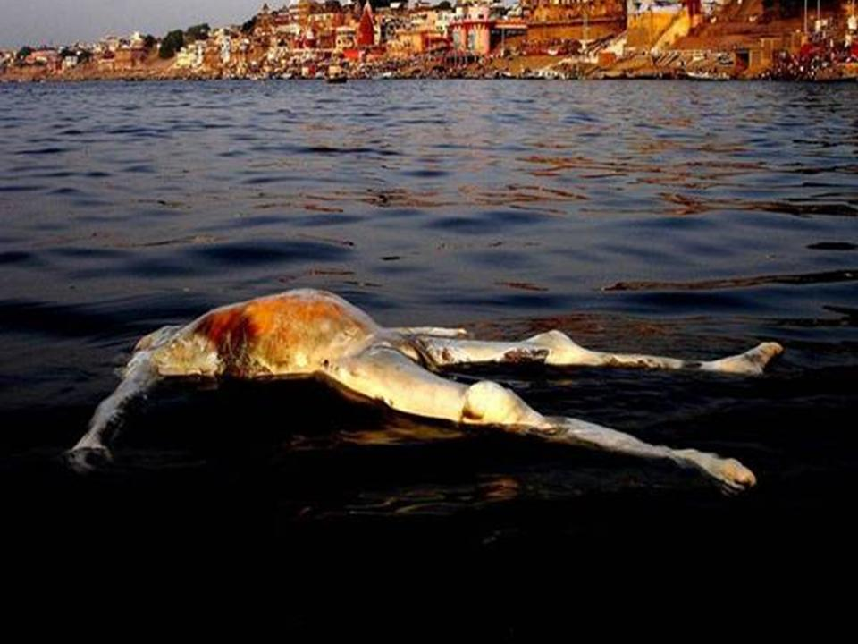
Es por el designio de los “dioses” que gobiernan.
El Rio Gánges es extremamente sucio, lleno de basura, los cadáveres pasan flotando en todo momento.

Slide 55
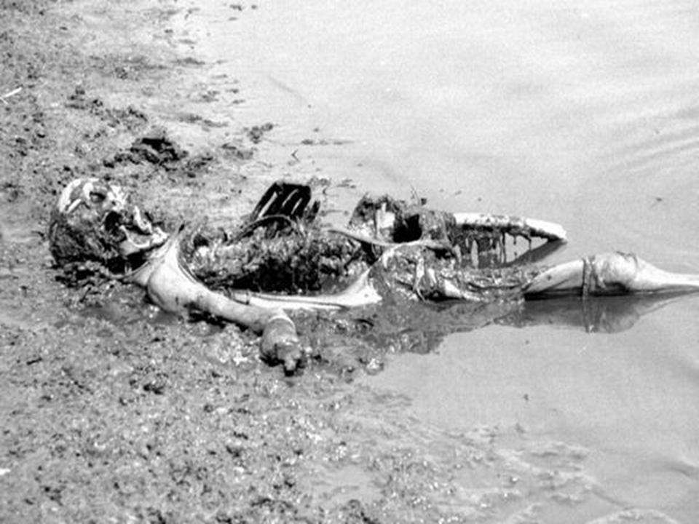

Slide 56
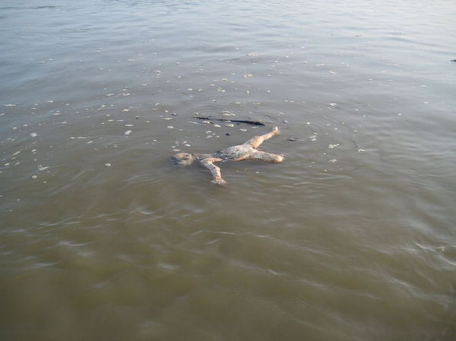

Slide 57
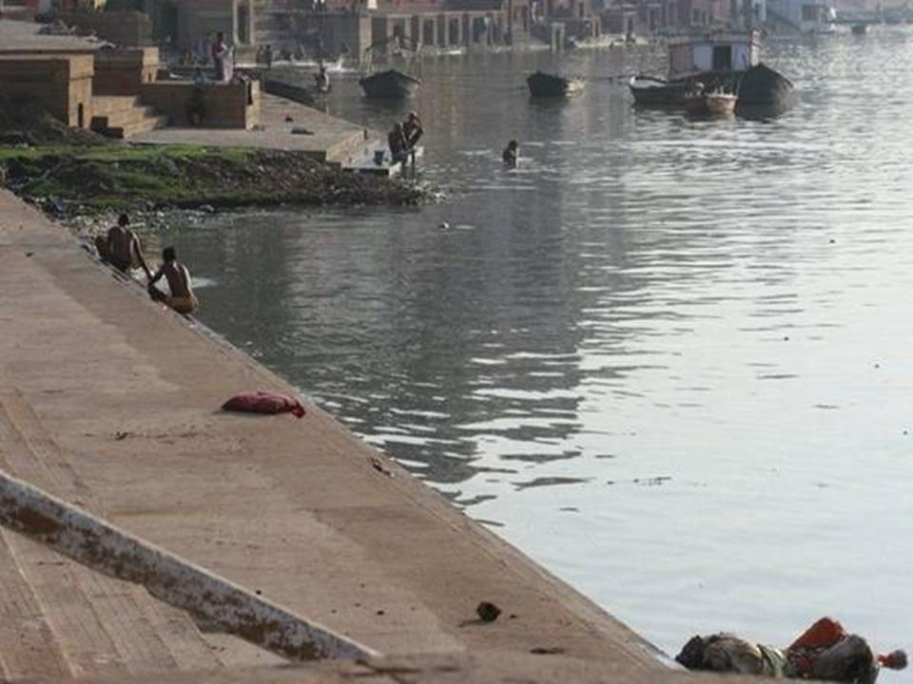
EN ESTA FOTO SE PUEDE
VER QUE UN CADAVER APARECE EN EL MARCO INFERIOR DERECHO, AL MISMO TIEMPO QUE LAS PERSONAS SE BAÑAN EN EL RIO.

Slide 58
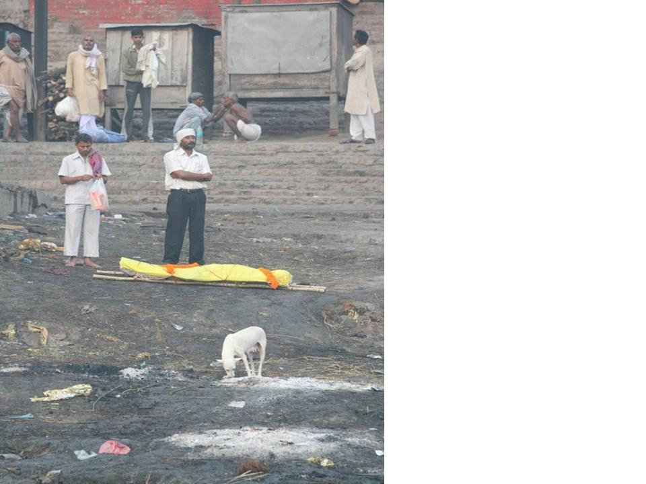

Slide 59
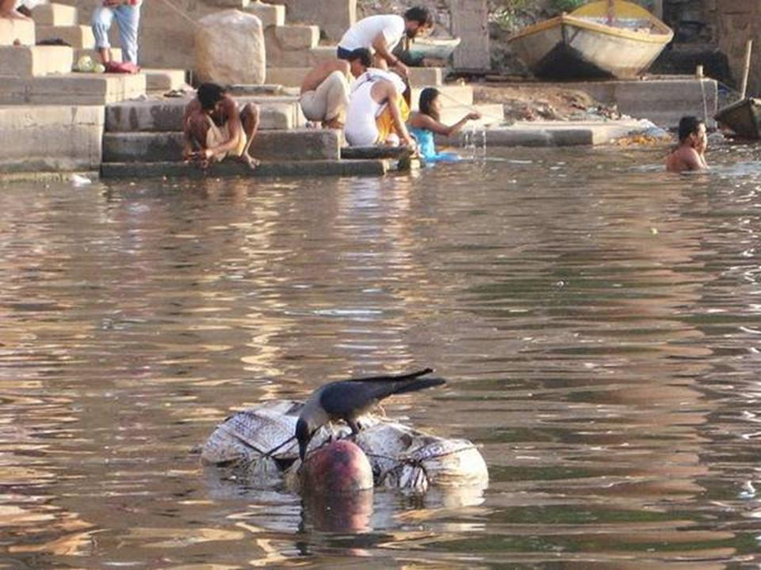
Y ASI, LAS PERSONAS Y LA CARNE DE LOS DIFUNTOS CONVIVEN LADO A LADO EN EL RIO ‘SAGRADO’.

Slide 60
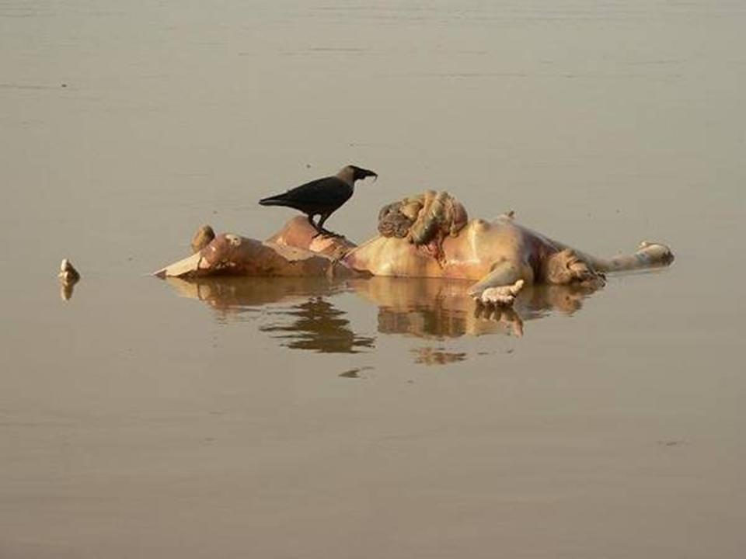

Slide 61

AL RIO GÁNGES LE ATRIBUYEN
EL ORIGEN Y EL FIN DE LA VIDA

Slide 62


Slide 63
  UN FUERTE ABRAZO QUE TENGAS UN
  BUEN DIA
JOSE LUIS

Slide 64



Accede a la sección que desees desde aquí:
Propia Creación
De la Red
Dedicatorias | Fechas Especiales | Graciosos
Historia y Arte | Lugares | Musicales
Naturaleza y Ciencias | Política | Reflexión
Religiosos | Románticos | Salud
Dedicatorias | Fechas Especiales | Graciosos
Historia y Arte | Lugares | Musicales
Naturaleza y Ciencias | Política | Reflexión
Religiosos | Románticos | Salud
Si deseas recibir pps periódicamente en tu correo electrónico subscríbete aquí:

